Slide 1
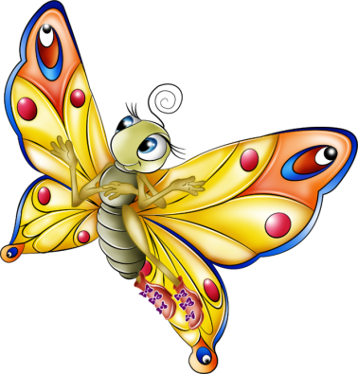
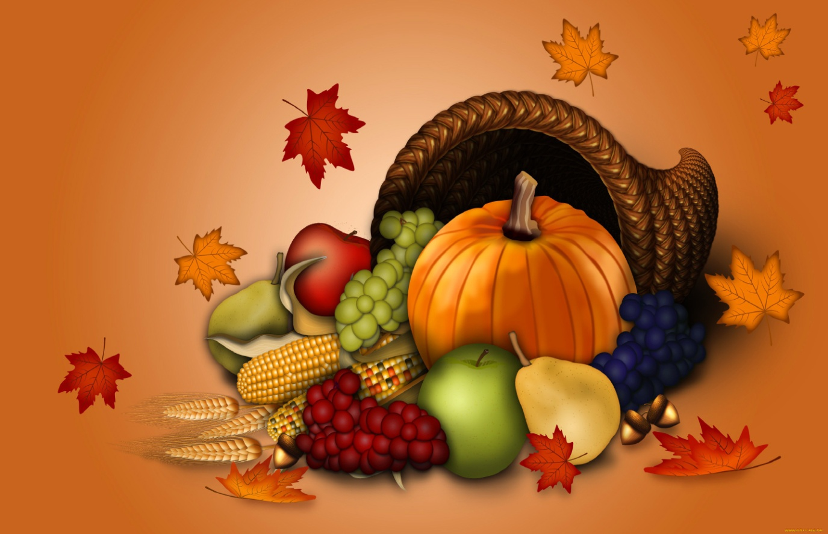
МДОУ « Детский сад «Дюймовочка» Группа «Тюльпанчик»
Мини – проект
«Наш веселый огород»
Выполнила воспитатель
Зуева Галина Алексеевна.

Slide 2
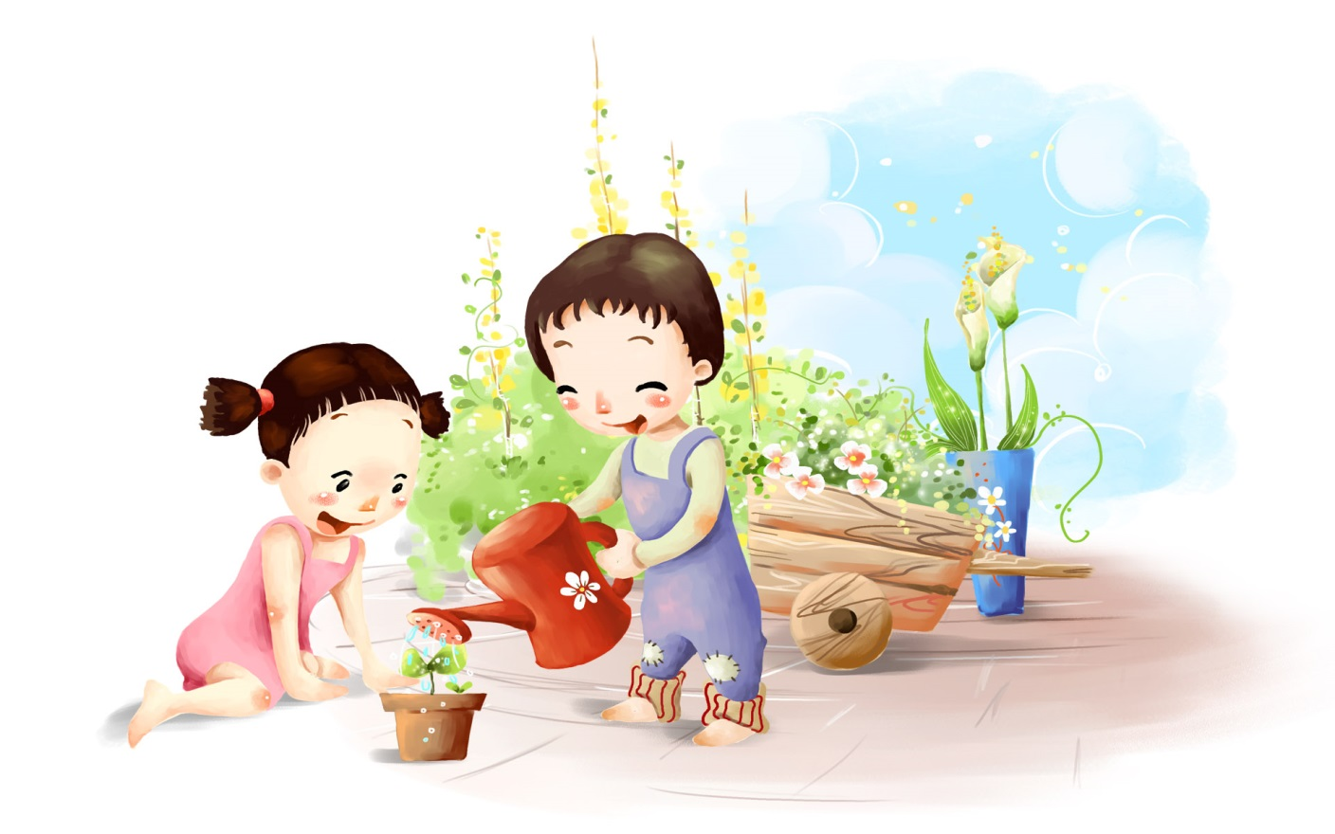
«Радость труда в природе – могучая воспитательная сила. В годы детства каждый ребенок должен пережить это благородное чувство». В.А. Сухомлинский.

Slide 3
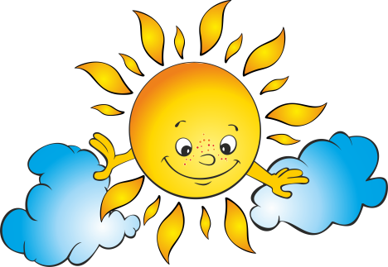
Актуальность проекта
Влияние окружающего мира на развитие ребёнка огромно. Знакомство с бесконечными, постоянно изменяющимися явлениями начинается с первых лет жизни малыша. Явления и объекты природы привлекают детей красотой, яркостью красок, разнообразием. Чем глубже ребёнок познаёт таинства окружающего мира, тем больше у него возникает вопросов. Основная задача взрослого состоит в том, чтобы помочь ребёнку самостоятельно найти ответы на эти вопросы.
Данный проект позволяет расширить и углубить знания дошкольников о культурных огородных растениях родного края, о том, где они растут, как за ними ухаживают, чем они полезны.

Slide 4
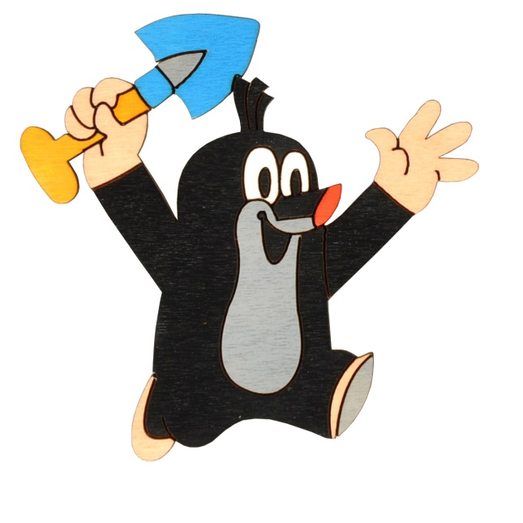
Цель проекта
Расширять представления детей об окружающем мире и прививать трудовые навыки. Создать условия для развития познавательного интереса и творческих способностей детей среднего возраста.
Формировать представления детей об условиях, необходимых для роста и развития растений .
Тип проекта:
По продолжительности – краткосрочный.
По составу участников проекта – групповой.
По направленности деятельности участников проекта –познавательно – исследовательский, творческий.
Участники проекта:
дети средней группы, воспитатели и родители.

Slide 5
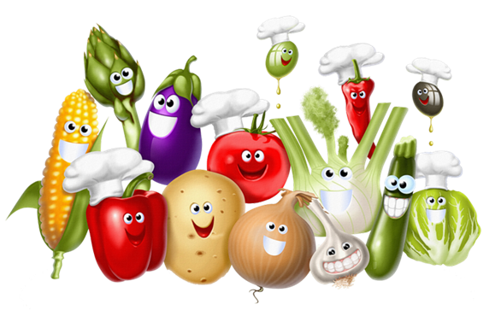
Задачи проекта
формировать интерес к познавательно-исследовательской и экспериментальной деятельности;
учить узнавать овощи по цвету, величине, называть их.
развивать речевую активность детей, активизировать словарь по лексической теме «Овощи»;
развивать творческие способности детей, любознательность, поисковую деятельность;
воспитывать бережное и заботливое отношение к растениям; формировать навыки сотрудничества в различных видах деятельности..

Slide 6
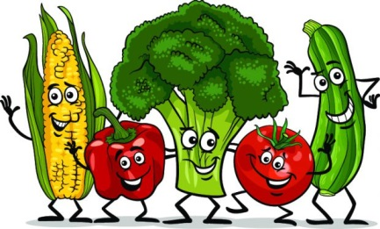
Предполагаемые результаты:
у детей расширятся знания о культурных огородных растениях;
повысится экологическая компетентность: дети научатся различать овощи, условиях роста;
появится интерес к экспериментированию; они научатся делать первые выводы;
повысится уровень коммуникативных навыков, обогатится словарь;
дети будут проявлять интерес к продуктивной деятельности.
повысится педагогическая компетентность родителей, их заинтересованность в познавательном досуге своего ребенка, появятся новые общие интересы детей и родителей.

Slide 7
Этапы проекта
1 этап – Подготовительный.
1. Подбор иллюстрированного материала, пособий, атрибутов по данной теме.
2. Подбор художественной литературы в рамках проекта.
3. Подбор материала для продуктивной деятельности.
4. Составление тематического планирования мероприятий.
2 этап – Исследовательский.
Беседа «Что такое огород?
Рассматривание картинок «Овощи»
Дидактическая игра «Найди по цвету и форме»
Дидактическая игра «Вершки и корешки»
Тематическое занятие «Загадки с грядки»
Игра «Доскажи словечко»
3 этап – Заключительный.
- Создана дидактическая игра «Что на грядке растет?»,
- Проведено развлечение «Овощи на грядке».
- Оформлена выставка детских рисунков, поделок по данной теме.
- Совместно с родителями и детьми – изготовлено пугало.

Slide 8
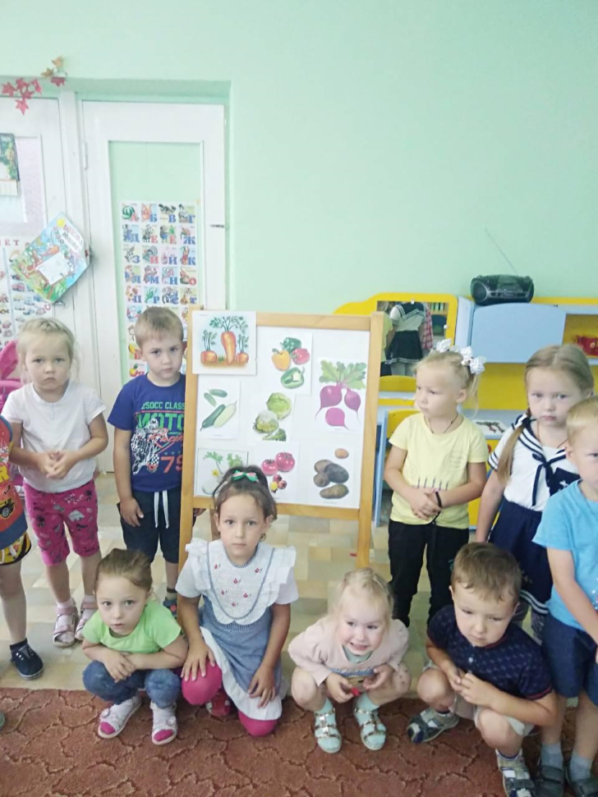
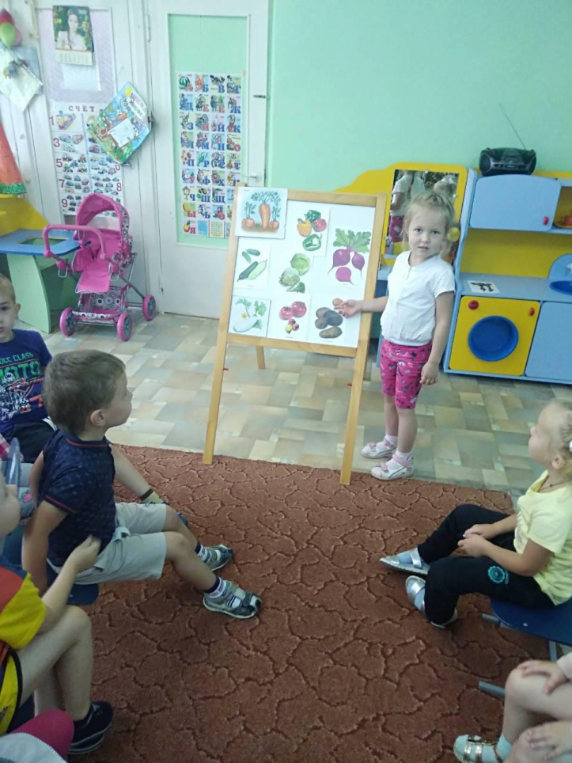
Беседа «Что выращивают на огороде»
Цель:
закрепить названия овощей, их внешний вид, форму, размер, вкус, что можно из них приготовить, учить классифицировать овощи.

Slide 9
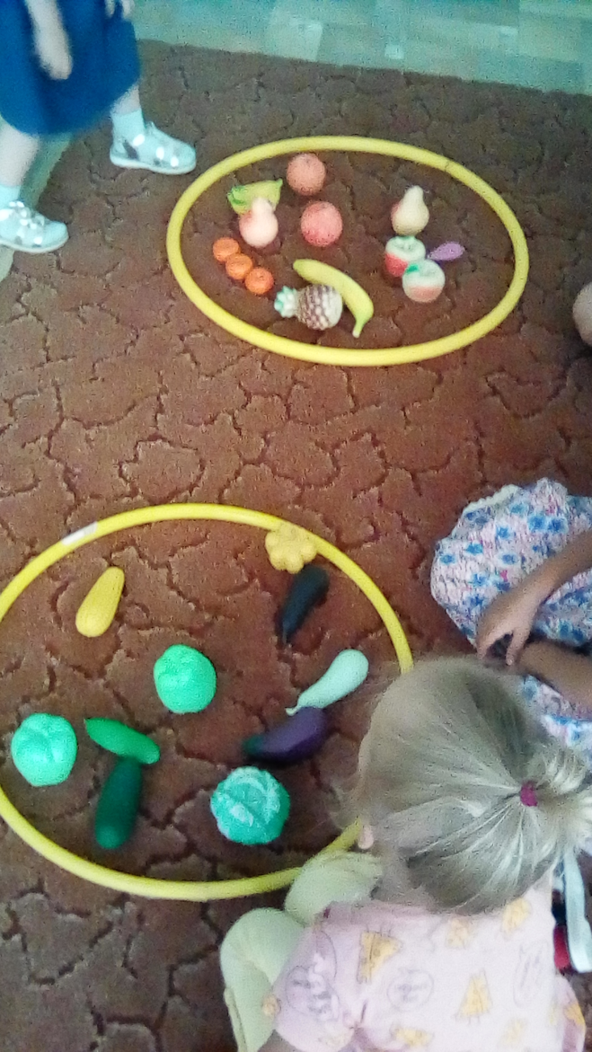
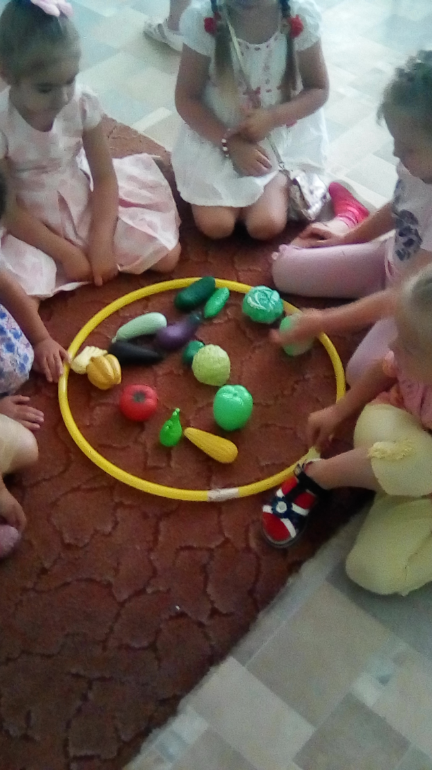
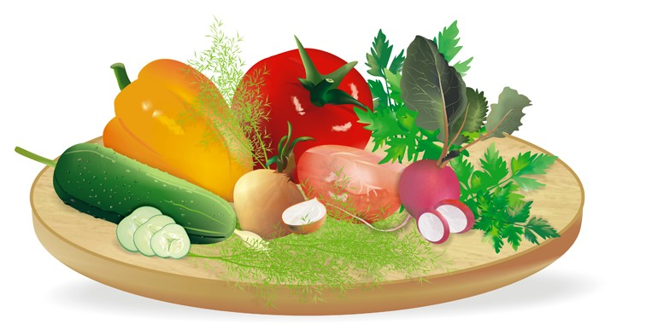
Знакомство с овощами
Цель: систематизировать знания ребят о овощах, отличать их по внешним признакам.

Slide 10
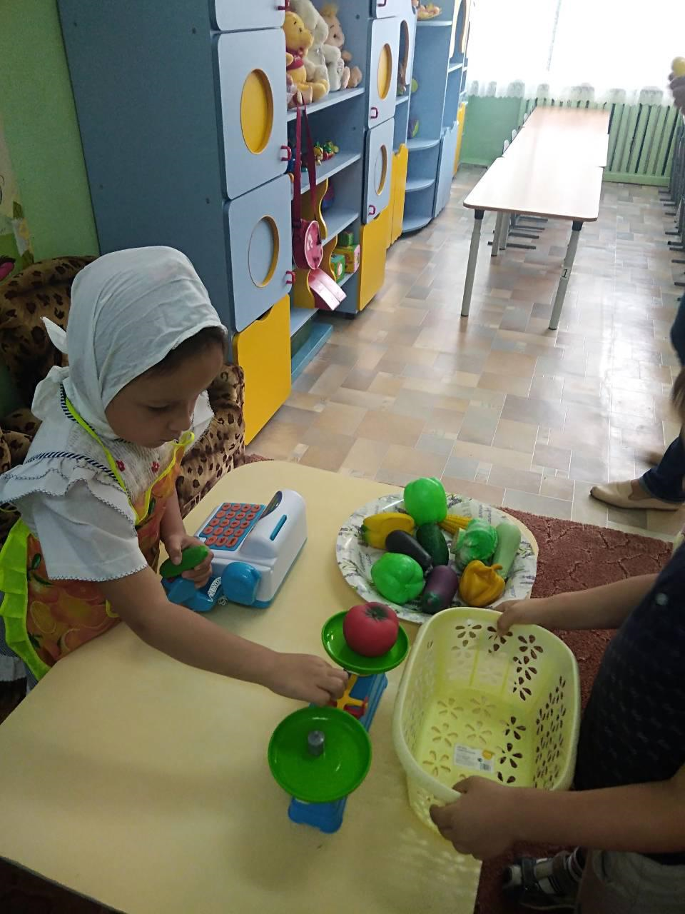
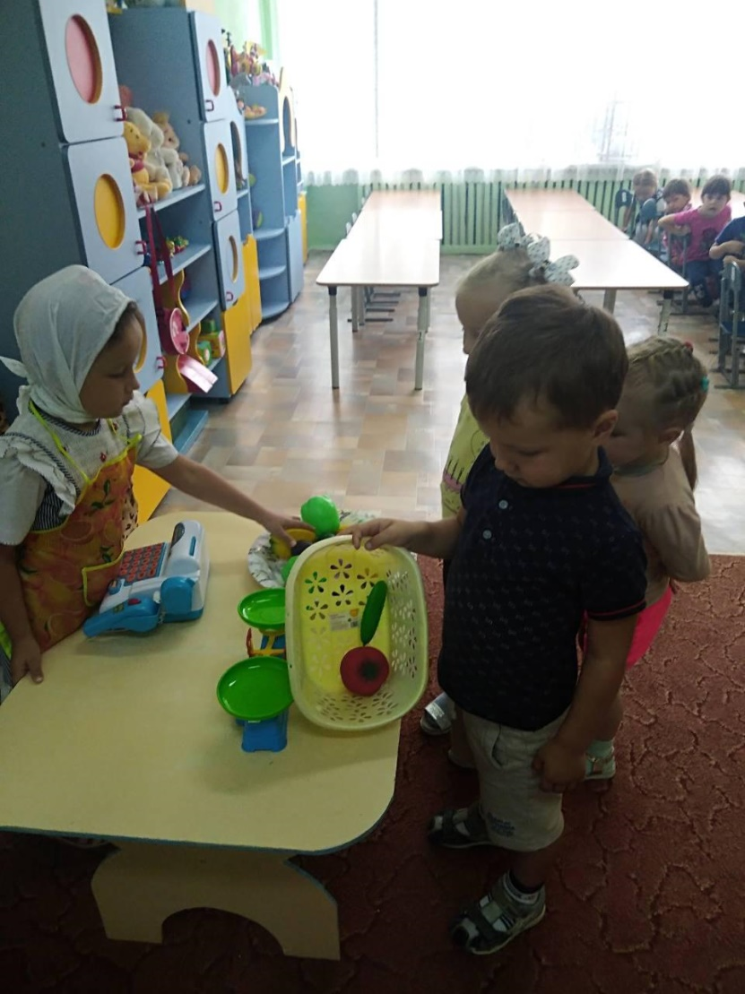
Сюжетно-ролевая игра «Овощной магазин»

Slide 11
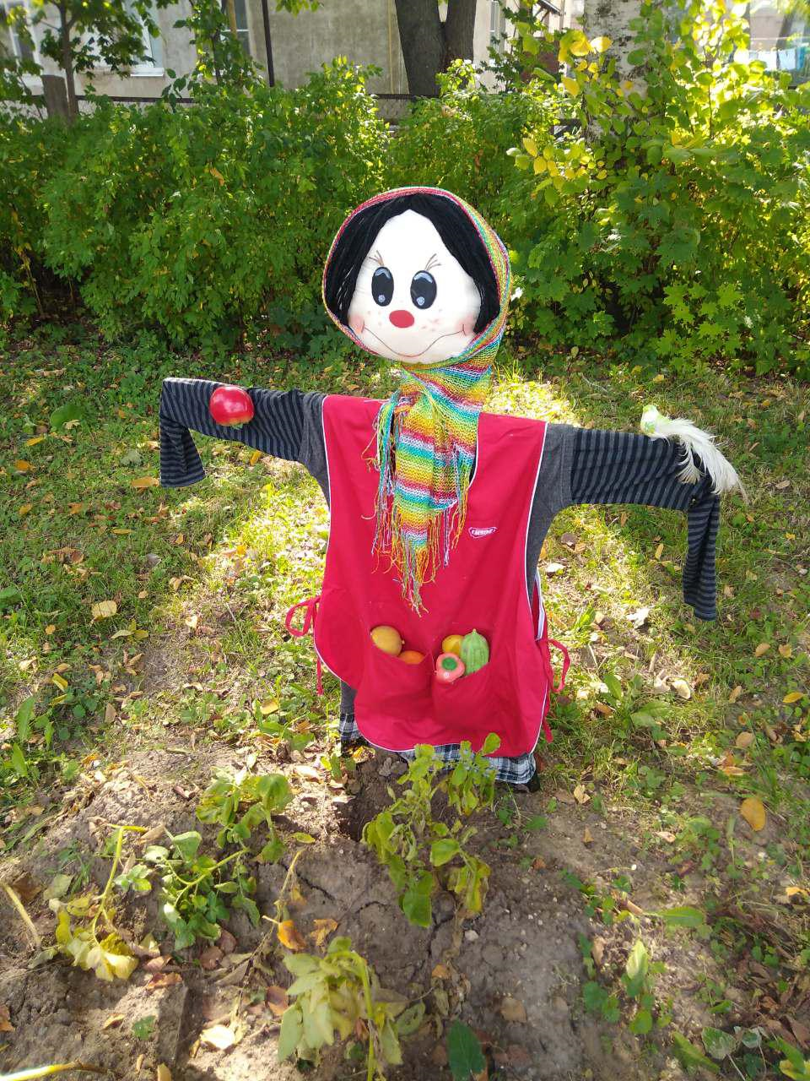
Совместная работа с родителями и детьми
История появления огородного чучела уходит корнями в глубокое прошлое. С английского языка пугало переводится как «пугать ворон» Поэтому с тех пор, как появились сельскохозяйственные угодья и вороны – возникла потребность в недорогом отпугивателе птиц. Старая, изношенная одежда находила своё последнее применение в изготовлении чучела, придавая ему человеческую фигуру. Тем более что сделать огородное пугало своими руками совсем не сложно: простейшие материалы и немного фантазии.

Slide 12
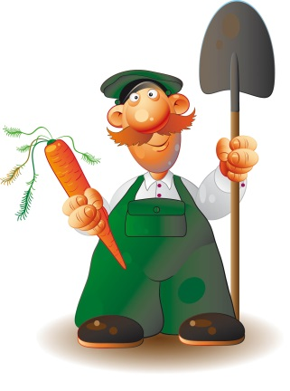
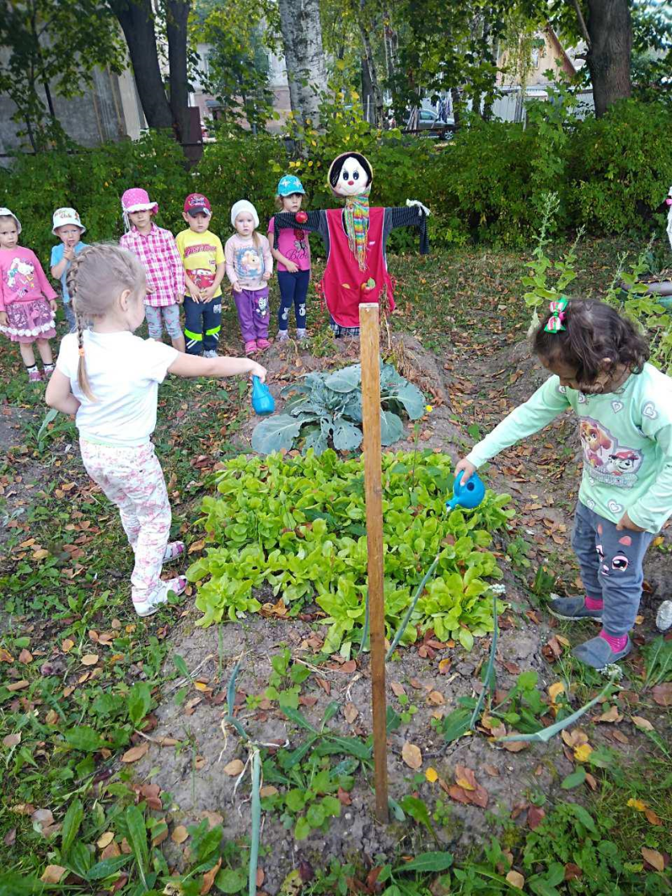
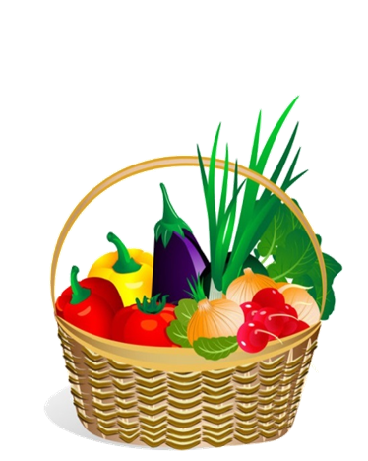
Как мы ухаживаем за своим огородом
Поливаем всё подряд,
Каждый овощ влаге рад.
Если засуха, то в моде
Шланг и лейки в огороде.

Slide 13
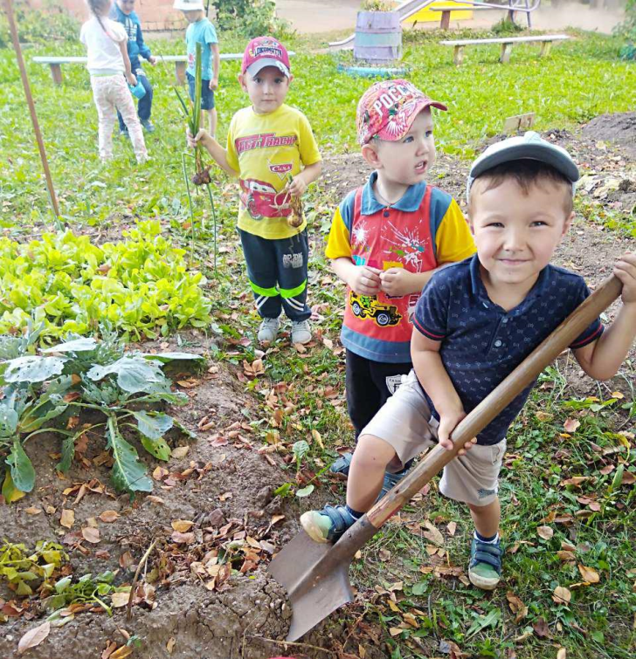
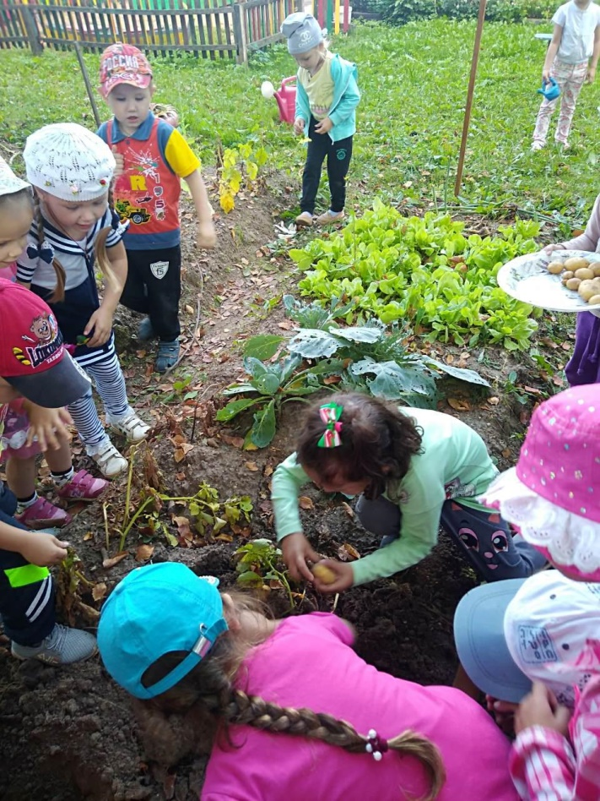
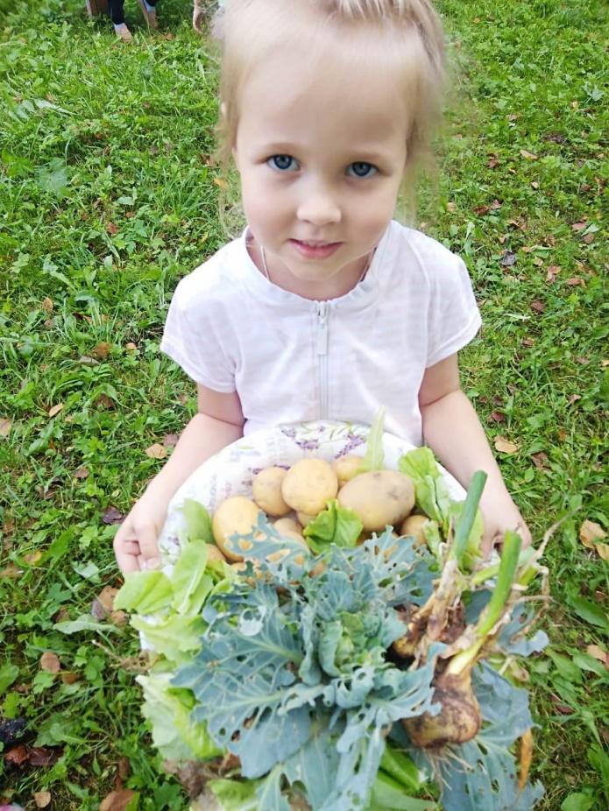
Картошку
Мы вырастили
Капусту
Лук

Slide 14
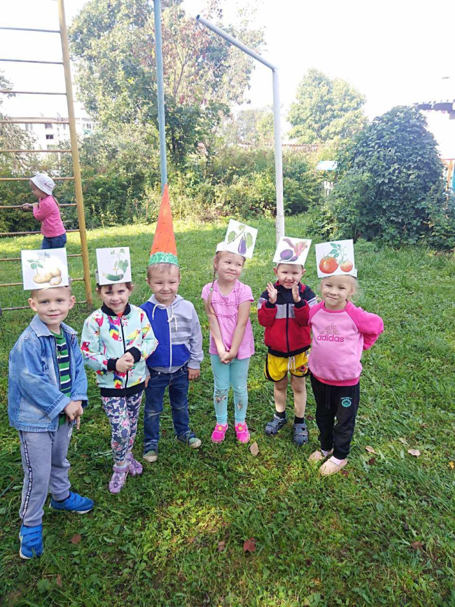
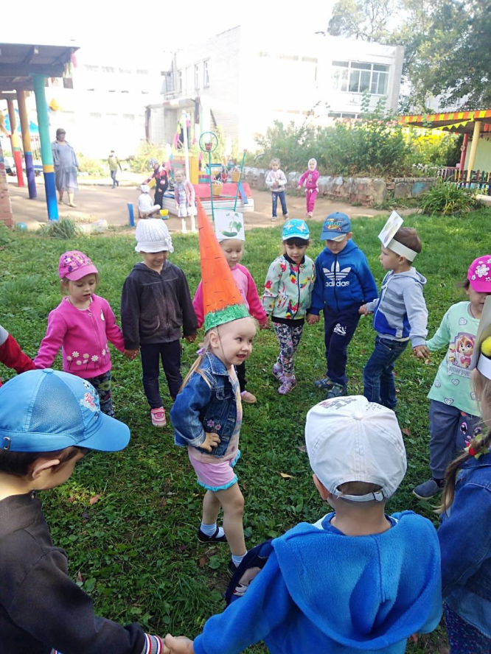
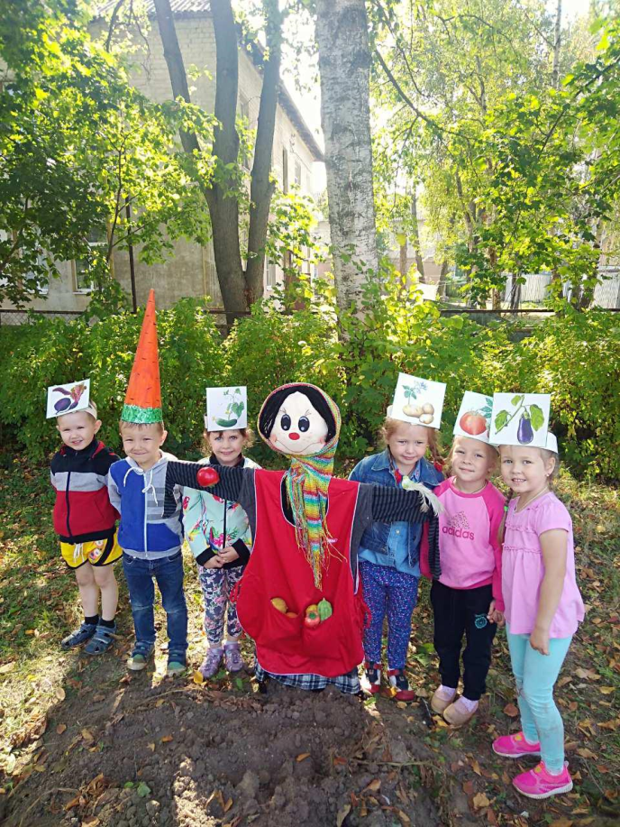
Развлечение с детьми «Овощи на грядке»

Slide 15
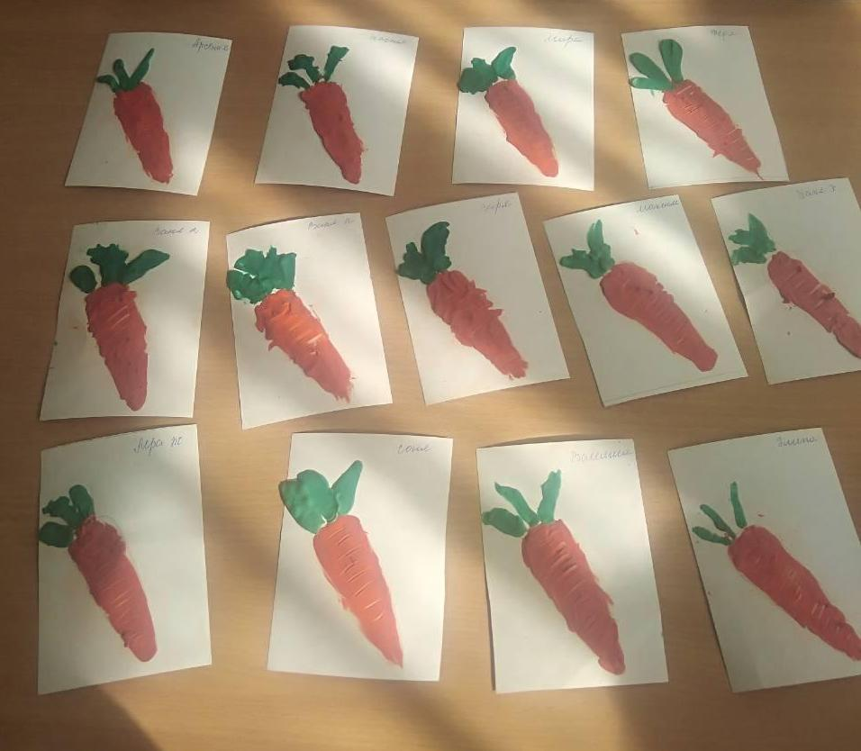
Пластилинография « Морковка»

Slide 16
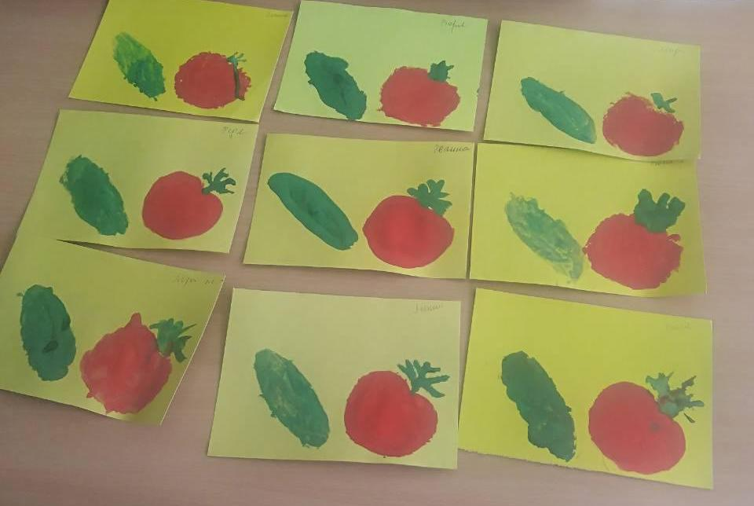
Рисование «Овощи»

Slide 17
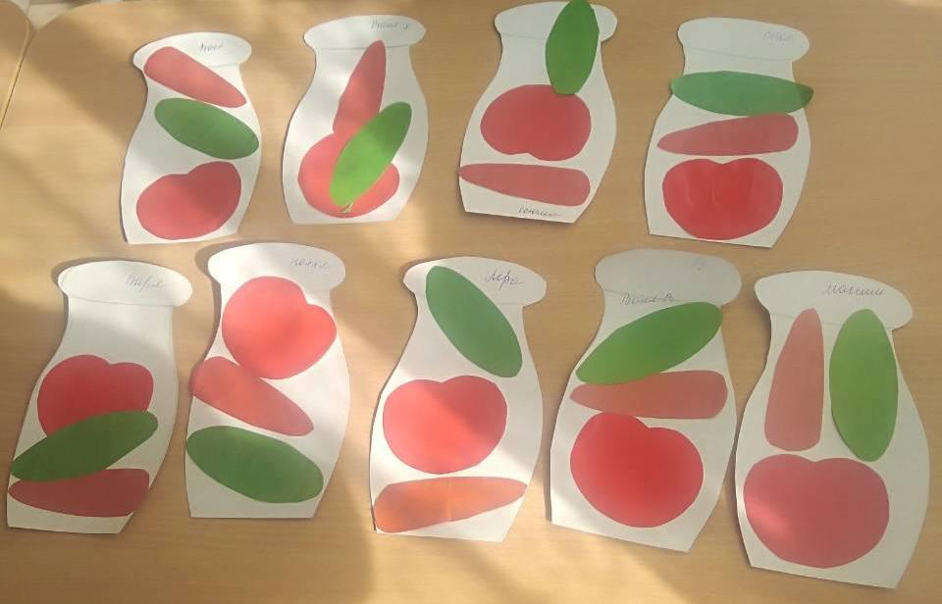
Аппликация «Консервируем овощи»

Slide 18
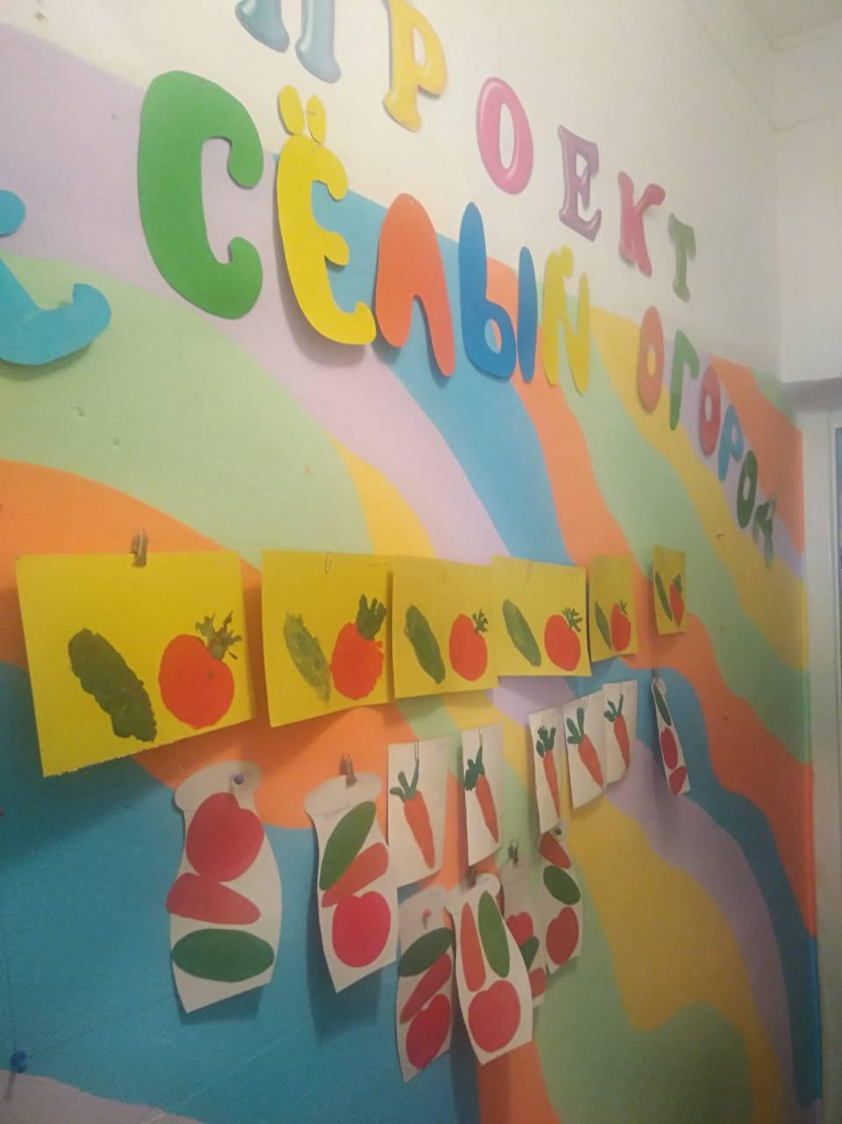
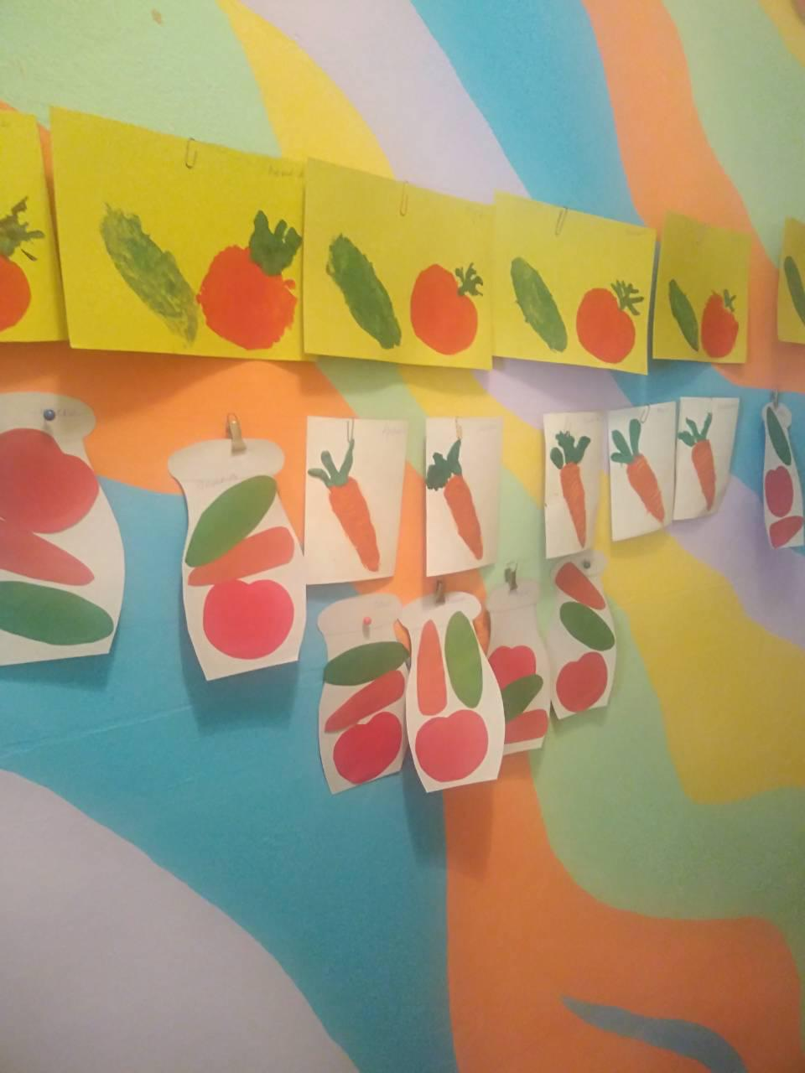
Выставка детских работ по проекту

Slide 19
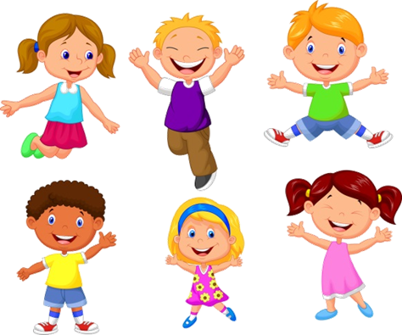
Результаты проекта «Наш веселый огород»
Сформировались разносторонние знания о растениях и овощах .
У детей повысился уровень интереса к познавательной и исследовательской деятельности; повысилась экологическая компетентность воспитанников
Дети научились ухаживать за растениями, определять и называть растения по их внешнему виду.
Дети стали проявлять инициативу в различных видах деятельности.

Slide 20
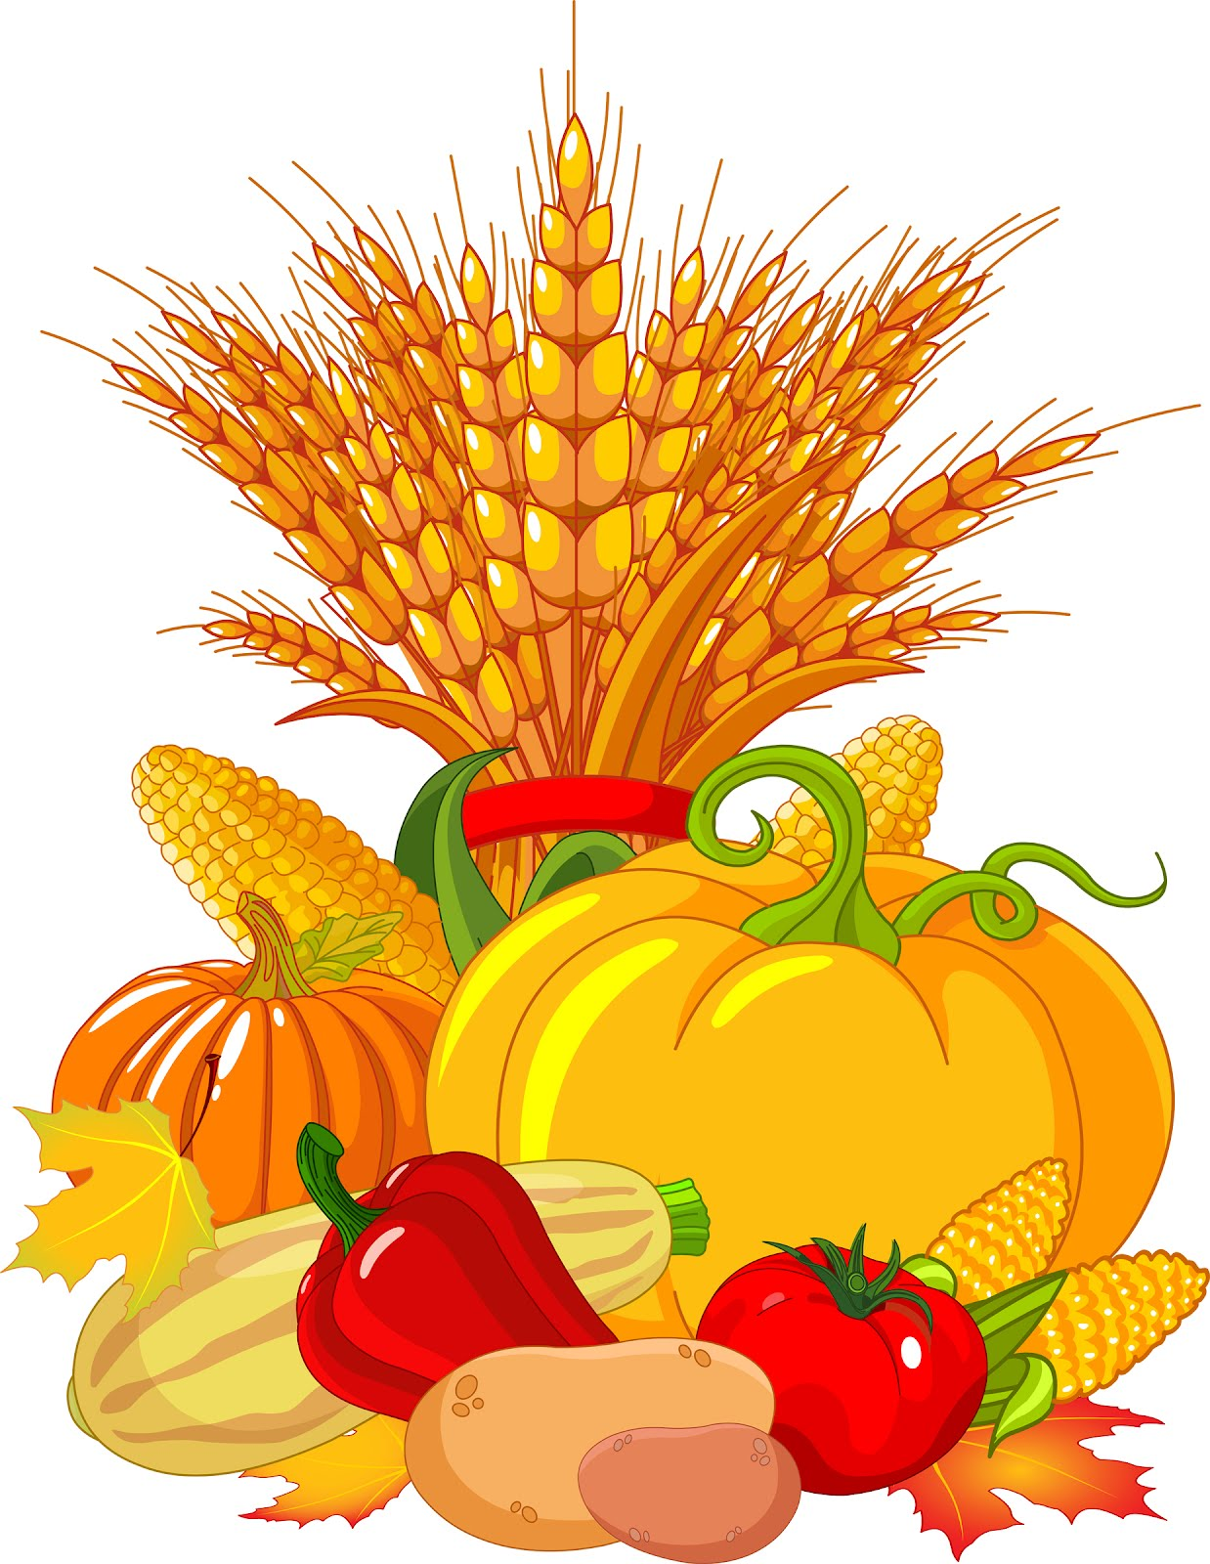
СПАСИБО ЗА ВНИМАНИЕ !

